Slide 1
Матеріали до уроків
Алгебра
9 клас
За підручником
«Алгебра. 9 клас»
Ю.І. Мальованого,
Г.М. Литвиненко,
Г.М. Возняк

Slide 2
Готуємося до уроку
Використано матеріали Бібліотеки електронних наочностей “Алгебра 7-9 клас”.
Робота вчителя СЗОШ І- ІІІ ступенів
№ 8 м. Хмельницького Кравчук Г.Т.
Мультимедійні технології на уроках алгебри
2011 рік

Slide 3
Зміст
Дл
Тема 1. Числові нерівності. Властивості числових нерівностей
Тема2. Розв’язування лінійних нерівностей і систем нерівностей з однією змінною
Тема 3. Функція. Квадратична функція
Тема 4. Квадратичні нерівності та системи рівнянь другого степеня
Тема 5. Елементи прикладної математики
Тема 6. Арифметична та геометрична прогресії
Для роботи виберіть потрібну тему, в якій слід вказати тему уроку.
Для переходу між слайдами: 1 клік миші, або використати кнопки керування діями
назад на початок
вперед на кінець
на 1 слайд повернутися
(додому)

Slide 4
Тема 1
Поняття числової нерівності.
Властивості числових нерівностей
Розв’язування вправ. Самостійна робота
Почленне додавання і множення числових нерівностей.
Розв’язування вправ. Самостійна робота
Застосування властивостей числових нерівностей для оцінювання значення виразу
Числові нерівності. Властивості числових нерівностей

Slide 5
Пункт 1.3.
Теорема 1, 2
Почленне додавання нерівностей. Приклади
Почленне множення нерівностей. Приклади
Почленне додавання і множення числових нерівностей

Slide 6
Пригадайте
У чому достатньо пересвідчитись, аби стверджувати, що m>n?
Які перетворення обох частин нерівності приводять до нерівності того самого смислу?

Slide 7
Почленне додавання нерівностей
Нехай а > Ь і с > d.
Доведемо, що а + с > b + d.
Доведення.
а > b і с > d (за умовою).
Тому a - b > 0 i c – d >0 (за означенням),
(a – b) + (c – d) > 0, оскільки сума двох додатних чисел є додатним числом. Перетворимо ліву частину цієї нерівності.
Маємо:
(а - b) + (с - d) = а - b + с - d = (а + с) - (b + d).
Отже, (а + с) - (b + d) > 0, звідки випливає, що
а + с > b + d (за означенням).
Теорема 1.
Нерівності однакового смислу можна почленно додавати, внаслідок чого отримують нерівність того самого смислу.

Slide 8
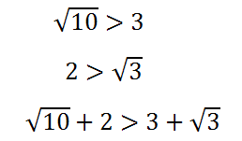
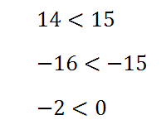
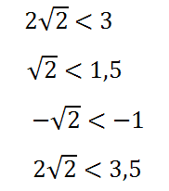
Почленне додавання нерівностей
Теорема справджується й у випадку почленного додавання більше двох нерівностей.
Теорема 1.
Нерівності однакового смислу можна почленно додавати, внаслідок чого отримують нерівність того самого смислу.
+
+
+

Slide 9
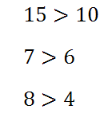
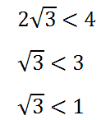
Почленне додавання нерівностей
З'ясуємо, чи можна нерівності однакового смислу почленно віднімати.
Бачимо, що такі нерівності віднімати не можна, оскільки в результаті не завжди отримаємо правильну нерівність (як у прикладі 2).
Теорема 1.
Нерівності однакового смислу можна почленно додавати, внаслідок чого отримують нерівність того самого смислу.
-
+
-

Slide 10
Почленне множення нерівностей
Нехай а>b і c>d, а>0, b > 0, с>0, d> 0. Доведемо, що ас > bd.
Доведення.
Перший спосіб
Оскільки а > b і с > 0,
то ас > bс
(за властивістю 4) .
Оскільки с > d і b > 0,
то bс > bd
(за властивістю 4).
Якщо ac>bс i bc>bd,
то ac>bd
(за властивістю 2).
Що й треба було довести
Теорема 2.
Нерівності однакового смислу можна почленно множити, якщо всі частини нерівностей – додатні. При цьому отримують нерівність того самого смислу.

Slide 11
Почленне множення нерівностей
Нехай а>b і c>d, а>0, b > 0, с>0, d> 0. Доведемо, що ас > bd.
Доведення.
Другий спосіб
Для доведення теореми досить показати, що ас - bd > 0.
Перетворимо вираз ас - bd, додавши і віднявши від нього bс.
Маємо:
ac-bd+ bc-bc = (ac-bс) + (bс-bd) = c(a-b)+b(c-d).
Визначимо знак отриманого виразу.
Маємо: с > 0 (за умовою),
а - b > 0, бо а > b; b > 0 (за умовою), с - d > 0, бо с > d.
Отже, с(а -b) + b(c - d) = ас-bd> 0.
Звідси: ас > bd.
Що й треба було довести
Теорема 2.
Нерівності однакового смислу можна почленно множити, якщо всі частини нерівностей – додатні. При цьому отримують нерівність того самого смислу.

Slide 12
Запитання для самоперевірки
На основі якого твердження зроблено остаточний висновок про те, що у доведенні теореми 2 другим способом?
Відомо, що
Остання нерівність правильна. Отже застереження теореми 2 про те, що всі частини нерівностей мають бути додатні, виходить зайве. Чи ви інакше думаєте?
х

Slide 15
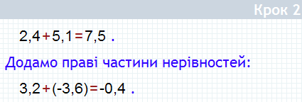

Slide 16
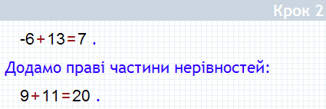

Slide 17
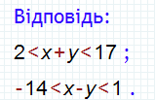

Slide 29
